Slide 2
Роль женщины в жизни университета
2018

Slide 3
Президент Республики Беларуси Александр Лукашенко всегда говорит, что белорусские женщины являются примером милосердия и мудрости, трудолюбия и верности стране.
Женщины, олицетворяют собой природную красоту, любовь и нежность.
Президент выражает признательность за мудрость и заботу в воспитании детей и молодёжи, за энергичность и трудолюбие, за умение создавать уют, порядок и гармонию в доме.
Женственность и очарование делают жизнь ярче и краше.

Slide 4
В университете 1156 сотрудников. Из них:
Женщина в современном обществе имеет совсем иной статус и призвание, у нее появились другие ценности и потребности, которые заставляют пересмотреть взгляды на женскую роль в сегодняшнем мире.
71%
38%
37%
Заведующие кафедрами
Руководители подразделений

Slide 5
54%
ППС
49%
23%
Доктора наук
Кандидаты наук
67%
Молодые ученые (до 35 лет)

Slide 6
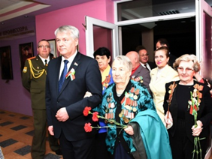
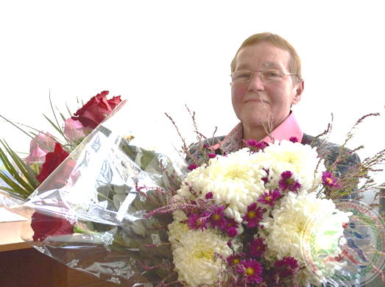
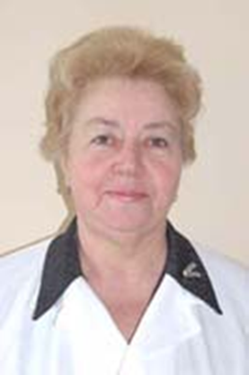
Борец Валентина Максимовна
доктор медицинских наук, профессор
Лункина Надежда Васильевна
«Немало дочерей белорусской земли вписали яркие страницы в историю нашей Родины. Они стали примером милосердия и мудрости, трудолюбия и верности своей стране», — сказал Президент.
Силяева
Нина Федоровна, профессор

Slide 7
Профессора
Гордость нашего университета – это наш женский профессорско-преподавательский состав и рядовые сотрудницы нашего университета
Дубровщик
Ольга Ильинична
Парамонова
Нэлла Сергеевна

Slide 8
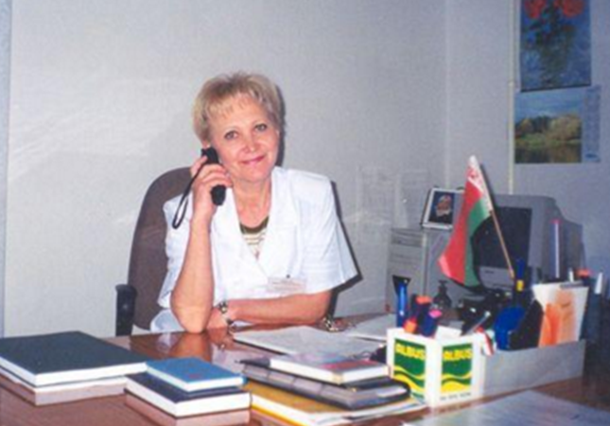
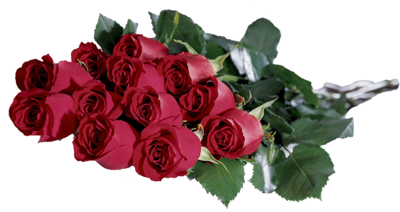
Профессора
Королёва
Елена Григорьевна
Лукьянова
Лидия Ивановна
Пирогова
Лариса Александровна

Slide 9
Профессора
Шейбак
Лидия Николаевна
Шамова
Татьяна Михайловна

Slide 10
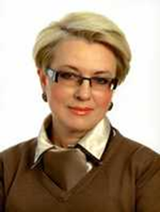
Профессора
Гутикова
Людмила Витольдовна
Кажина
Марина Владимировна
Максимович
Наталья Евгеньевна

Slide 11
Женщины в науке - самые активные!
Парамонова Нэлла Сергеевна, д.м.н., заведующий кафедрой 2-ая кафедра детских болезней, профессор.
Пирогова Лариса Александровна, заведующий кафедрой медицинской реабилитации, профессор.
Максимович Наталья Евгеньевна
заведующий кафедрой патологической физиологии, профессор.
Гутикова Людмила Витольдовна, заведующий кафедрой акушерства и гинекологии, профессор.
Якубова Людмила Валерьевна, к.м.н., доцент, заведующий кафедрой поликлинической терапии.
Пронько Татьяна Павловна, заведующий кафедрой пропедевтики внутренних болезней, к.м.н., доцент.
Бойко Светлана Леонидовна, к.м.н., доцент, заведующий кафедрой психологии и педагогики.
Сурмач Марина Юрьевна, к.м.н., доцент, заведующий кафедрой общественного здоровья и здравоохранения.
Савоневич Елена Леонтьевна, доцент кафедры акушерства и гинекологии, доцент, к.м.н.
Бонь Елизавета Игоревна, ассистент кафедры патологический физиологии имени Д.А.Маслакова.

Slide 12
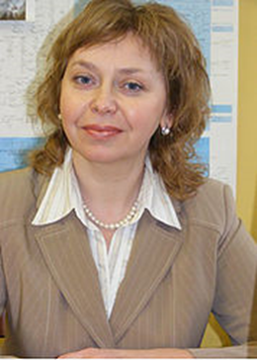
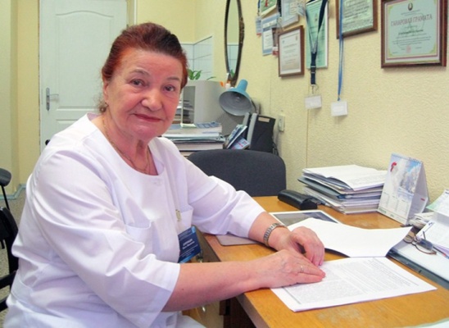
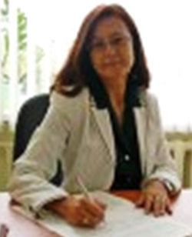
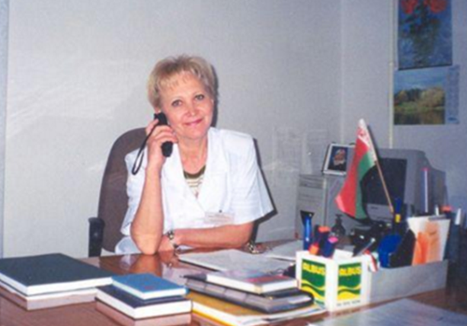
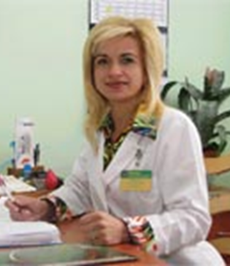
Дубровщик О.И.
Постоянно выступает в качестве эксперта и официального оппонента по диссертациям. Долгое время была Учёным секретарём Совета по защите диссертаций по специальности «Хирургия», «Анатомия человека».
Матиевская Н.В.
Грант Президента по науке - 2017 год.
Сурмач М.Ю.
Научный руководитель
5 соискателей. Единственный в РБ социолог. Доктор медицинских наук по специальности «Социология медицины».
Пирогова Л.А.
Эксперт ВАК по НИР (МЗ РБ). Являлась Учёным секретарём по защите диссертаций по специальности «Нервные болезни», «Психиатрия», «Медицинская психология»; секретарём Совета университета.
Ученики защищаются.
Якубова Л.В.
Работает над докторской диссертацией. Ученик выходит на защиту. Постоянно выполняет Финансируемые проекты.

Slide 13
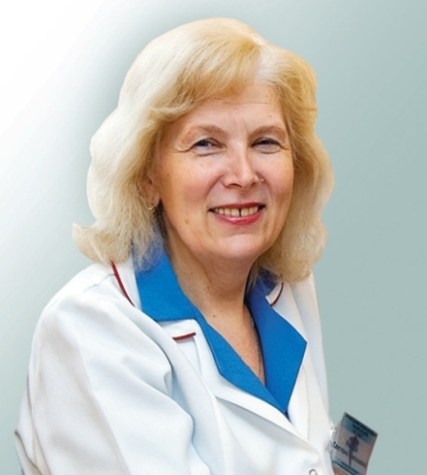
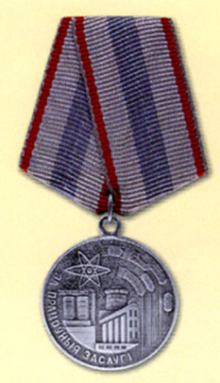
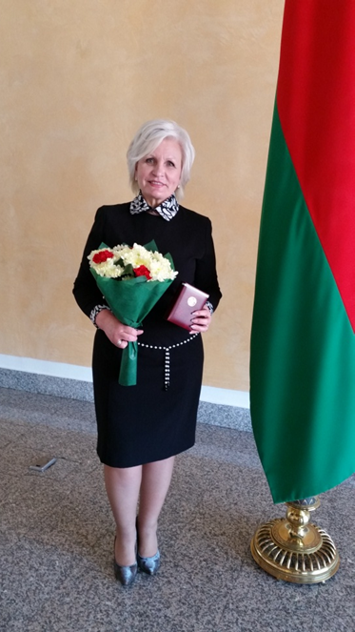
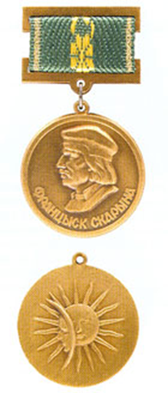
Государственные награды были вручены:
Медаль «За трудовые заслуги» Президент РБ
Раковой Светлане Николаевне
Медаль
«Франциска Скорины» Президент РБ
Мишонковой Надежде Алексеевне
Парамоновой
Нэлле Сергеевне

Slide 14
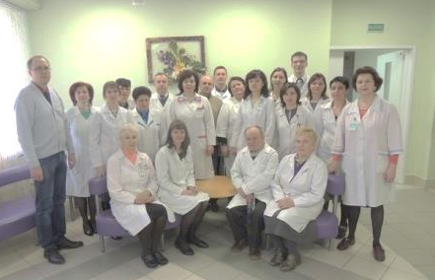
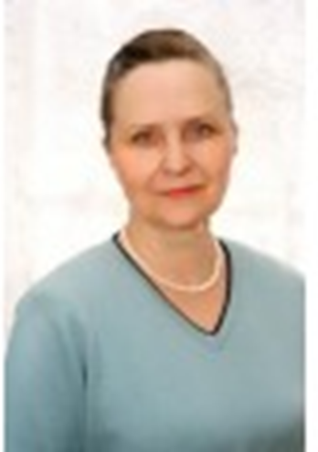
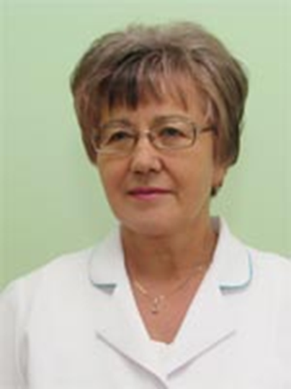
Преподавательский состав университета
Добродей М.А.
Пальцева А.И.
Тауб Г.С.
Кежун Е.Н.

Slide 15
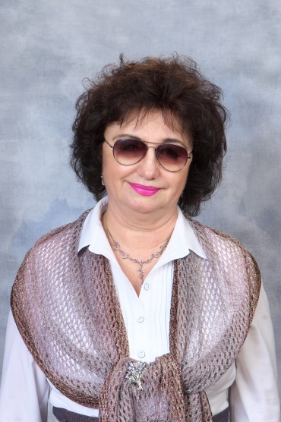
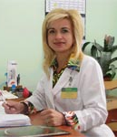
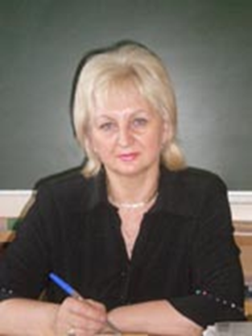
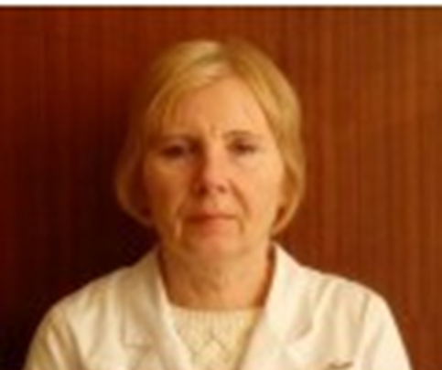
Сурмач Е.М.
Гущина Л.Н.
Якубова Л.В.
Арцукевич Я.З.
Мельникова А.А.

Slide 16
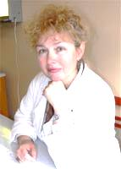
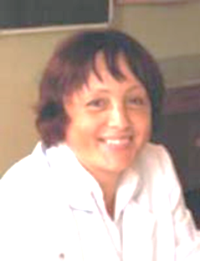
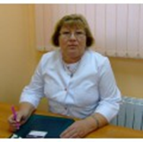
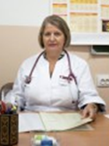
Шатрова В.О.
Слободская Н.С.
Алексо Е.Н.
Гиль Т.И.
Брейдо А.А.
Якубчик Т.Н.

Slide 17
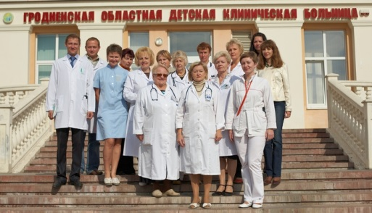
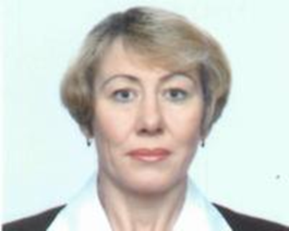
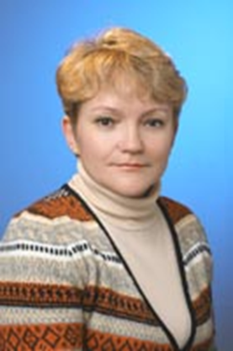
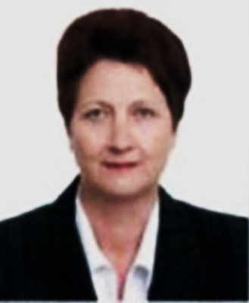
Варнакова Г.М.
Янковская Н.И.
Коршак Т.А.
Мисюк Л.Ф.
Дорохина Л.В.

Slide 18
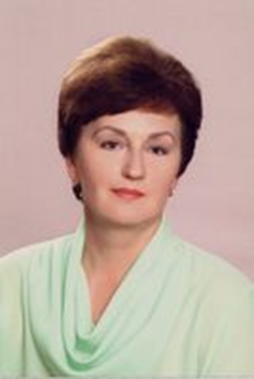
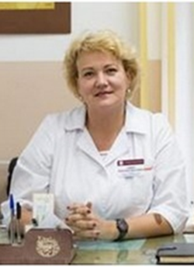
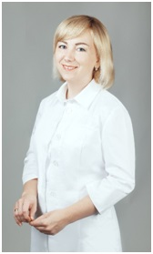
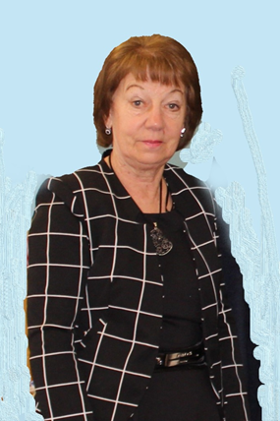
Никонова Л.В.
Пронько Н.В.
Снитко В.Н.
Бойко С.Л.
Сивакова С.П.

Slide 19
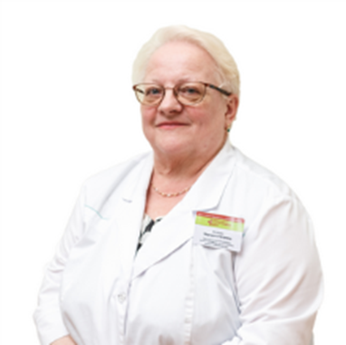
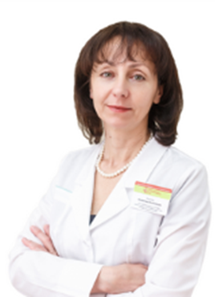
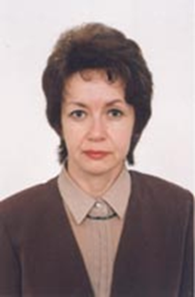
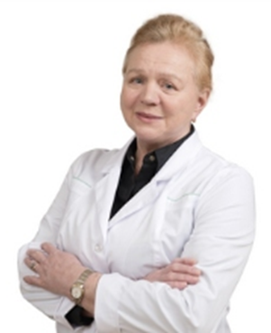
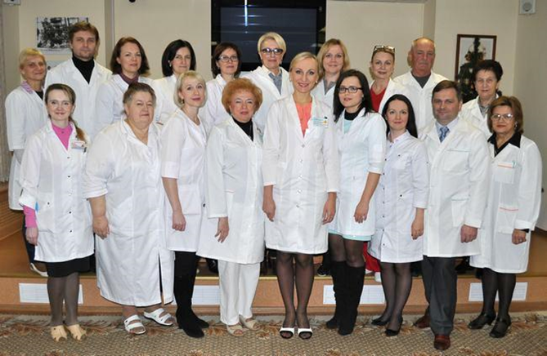
Волкова М.П.
Карпюк В.А.
Масловская А.А..
Егорова Т.Ю.
Лашковская Т.А.
Маслакова Н.Д.

Slide 20
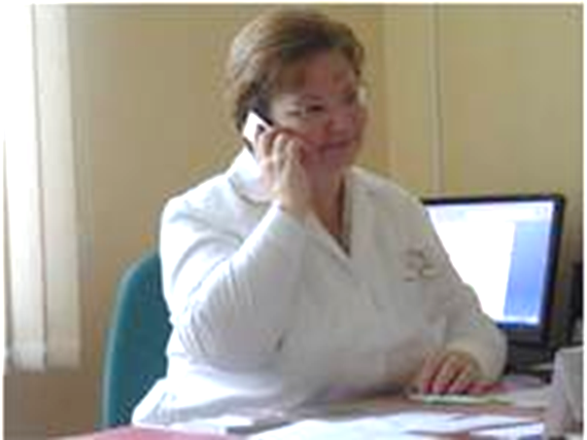
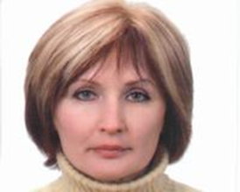
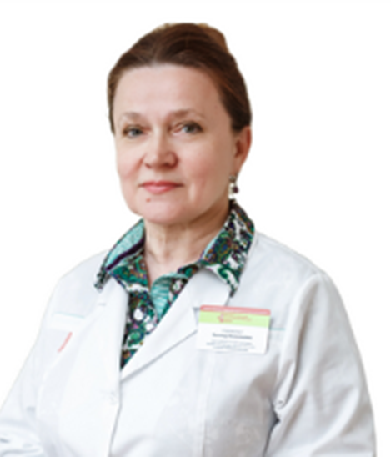
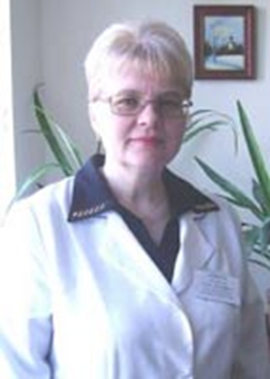
Мирончик Е.В.
Кулеш Л.Д.
Ильина С.Н.
Сорокопыт З.В.
Можейко Л.А.
Авдей Г.М.

Slide 21
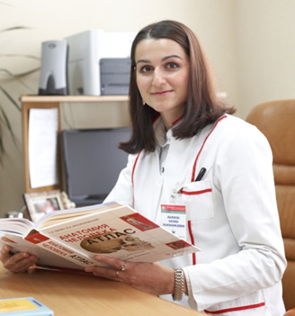
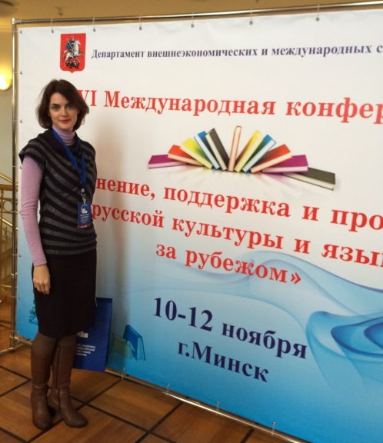
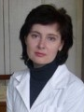
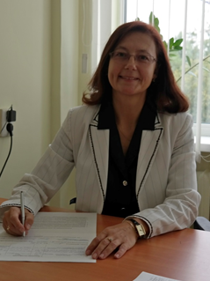
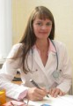
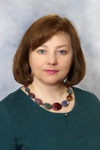
Гаджиева Ф.Г.
Пустошило Е.П.
Хильманович В.Н.
Сурмач М.Ю.
Пронько Т.П.
Разводовская Я.В.
Матиевская Н.В.

Slide 22
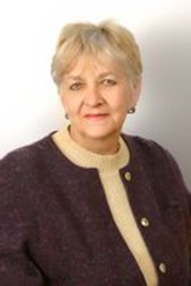
Жемойтяк В.А.
Байгот С.И.
Хлебовец Н.И.
Шустер Э.Е.
Хоха Р.Н.
Троян Э.И.

Slide 23
Матусевич Л. И.
Колпач И.А.
Дежиц Е.В.
Швед Т.П.

Slide 24
Всегда на посту! Всегда порядок!

Slide 25
Победители Олимпиады по педиатрии
с научными руководителями.

Slide 26
Со студентами на занятии.
Активные участники
художественной самодеятельности.
Награждение участниц .
Городской конкурс «Женщина года 2017».
Будущие квалифицированные
специалисты.

Slide 27
Женщины и спорт

Slide 29
Участвуют в соревнованиях
Закаляются

Slide 30
В университете много лет работает общественное объединение «Белорусский союз женщин»
Щёткина Марианна - , председатель
Белорусского союза женщин РБ
Общественное объединение «Белорусский союз женщин» (ОО «БСЖ») создано 14 декабря 1991 года
Основные задачи ОО «Белорусский союз женщин»: содействовать защите прав и законных интересов женщин, семьи и детей, повышать роль женщин во всех сферах деятельности общества. В целом женщины составляют более половины общей численности членов общественных объединений, всего же в стране действует 31 женское общественное объединение.

Slide 31
Актив ОО «БСЖ» ГрГМУ
Спасюк Т. И.
Королёнок Л.Г.
Председатель
Мишонкова Н.А.
Заместитель
Кузнецова С.В.
Якименко Е.М.
Алексо Е.Н.
Микулич А.Ф.
Снитко В. Н.
Разводовская Я.В.
Кузьмич А.Б.
Яремчик М.Я.

Slide 32
Заседания ОО «БСЖ»

Slide 33
Проект «ЖЕНЩИНЫ МИРА»

Slide 36
Участие в городском конкурсе «КВЕТКА РАДЗIMЫ»

Slide 37
Участие студентов в городских мероприятиях «БСЖ»

Slide 38
УЧАСТИЕ ПЕРВИЧНОЙ ОРГАНИЗАЦИИ «БСЖ» ГрГМУ В НОВОГОДНЕЙ БлаготворительнОЙ акции «Наши дети»

Slide 39
Рождественская встреча 2018.
Бирюкова М.М.
Новогодние пожелания .

Slide 40
Концертная программа «Для вас милые, очаровательные…», посвящённый 8 Марта

Slide 43
Перед концертом. 1 марта 2018 года.

Slide 44
1 марта 2018. Концерт, посвященный 8 Марта.

Slide 46
Женщины нашего университета ведут активный образ жизни
Весна 2018.
Наши сотрудницы, активисты ОО «БСЖ»,
участвовали в закладке
«Аллеи родительской славы» в Гродно.

Slide 47
Самая сложная, ответственная и важная профессия на земле — растить и воспитывать детей. 1 июня День защиты детей, 2017.

Slide 50
ПРИВАЛ - 2018
ДЕНЬ ЗАЩИТЫ ДЕТЕЙ

Slide 53
«Неоценима ваша роль в развитии отечественного здравоохранения и образования, промышленности и сельского хозяйства, культуры и науки, системы государственного управления и бизнеса. Вы являетесь хранительницами семейных ценностей и передаете их подрастающему поколению», — заявил Лукашенко. Он также сказал «спасибо» за житейскую мудрость и трудолюбие, высокий профессионализм и замечательные человеческие качества.
«Пусть в ваших домах царят уют и тепло, работа приносит удовольствие и чувство исполненного долга, а каждый новый день дарит прекрасное настроение. Здоровья, счастья и благополучия вам, вашим родным и близким», — подчеркнул президент.
7 марта 2017 г.

Slide 54
Для нас самое главное — мир, семья, стабильность, уверенность в будущем.

